Slide 1
Chapter 08
Backend
테스트와 품질 관리
Roadmap
교재 내용을 강의용으로 압축한 요약 슬라이드
기술 스택
Jest · Supertest
Node.js + MySQL

Slide 2
CH08
목차
테스트와 품질 관리
8-1
테스트가 필요한 이유
8-4
Integration Test (Supertest)
8-2
Jest 기본 설정
8-5
TDD (테스트 주도 개발) 개념
8-3
Unit Test 작성
8-6
실습 과제
Backend Roadmap · Node.js + MySQL
CH08

Slide 3
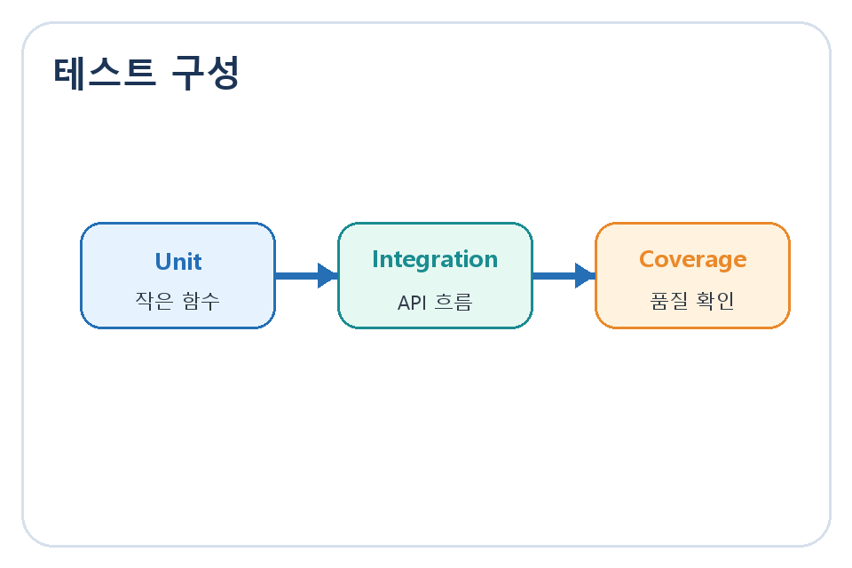
CH08
핵심 개념
8-1. 테스트가 필요한 이유
교재 핵심을 강의용 문장으로 압축했습니다.
• 기능을 추가할 때마다 기존 코드가 망가지지 않는지 매번 Postman으로 확인하는 것은 비효율적입니다.
• Unit Test (단위 테스트): 함수/클래스 단위로 독립적으로 테스트
• Integration Test (통합 테스트): 여러 컴포넌트가 함께 동작하는지 테스트
한 줄 정리
기능을 추가할 때마다 기존 코드가 망가지지 않는지 매번 Postman으로 확인하는 것은 비효율적입니다.
Backend Roadmap · Node.js + MySQL
CH08

Slide 4
CH08
핵심 개념
8-2. Jest 기본 설정
교재 핵심을 강의용 문장으로 압축했습니다.
• 이 소단원의 핵심 개념을 먼저 이해하고, 이어지는 코드와 실습에서 직접 확인합니다.
한 줄 정리
이 소단원의 핵심 개념을 먼저 이해하고, 이어지는 코드와 실습에서 직접 확인합니다.
Backend Roadmap · Node.js + MySQL
CH08

Slide 5
CH08
핵심 개념
8-3. Unit Test 작성
교재 핵심을 강의용 문장으로 압축했습니다.
• 이 소단원의 핵심 개념을 먼저 이해하고, 이어지는 코드와 실습에서 직접 확인합니다.
한 줄 정리
이 소단원의 핵심 개념을 먼저 이해하고, 이어지는 코드와 실습에서 직접 확인합니다.
Backend Roadmap · Node.js + MySQL
CH08

Slide 6
CH08
핵심 개념
8-4. Integration Test (Supertest)
교재 핵심을 강의용 문장으로 압축했습니다.
• 이 소단원의 핵심 개념을 먼저 이해하고, 이어지는 코드와 실습에서 직접 확인합니다.
한 줄 정리
이 소단원의 핵심 개념을 먼저 이해하고, 이어지는 코드와 실습에서 직접 확인합니다.
Backend Roadmap · Node.js + MySQL
CH08

Slide 7
CH08
핵심 개념
8-5. TDD (테스트 주도 개발) 개념
교재 핵심을 강의용 문장으로 압축했습니다.
• TDD는 "테스트를 먼저 작성하고, 테스트를 통과하는 코드를 그 다음에 작성"하는 개발 방법론입니다.
• Red: 실패하는 테스트 먼저 작성
• Green: 테스트를 통과하는 최소한의 코드 작성
한 줄 정리
TDD는 "테스트를 먼저 작성하고, 테스트를 통과하는 코드를 그 다음에 작성"하는 개발 방법론입니다.
Backend Roadmap · Node.js + MySQL
CH08

Slide 8
CH08
코드 따라 쳐보기
8-2. Jest 기본 설정
교재의 코드를 읽기 쉬운 크기로 나누어 배치했습니다.
# npm install --save-dev jest
// package.json
"scripts": {
"test": "jest",
"test:watch": "jest --watch",
"test:coverage": "jest --coverage"
}
Backend Roadmap · Node.js + MySQL
CH08

Slide 9
CH08
코드 따라 쳐보기
8-3. Unit Test 작성
교재의 코드를 읽기 쉬운 크기로 나누어 배치했습니다.
// src/utils/password.util.js
const bcrypt = require("bcrypt");
exports.hashPassword = async (password) => bcrypt.hash(password, 10);
exports.comparePassword = async (plain, hashed) => bcrypt.compare(plain,
hashed);
// tests/unit/password.util.test.js
const { hashPassword, comparePassword } =
require("../../src/utils/password.util");
describe("Password Utils", () => {
it("비밀번호를 해싱해야 한다", async () => {
const plain = "mypassword";
const hashed = await hashPassword(plain);
Backend Roadmap · Node.js + MySQL
CH08

Slide 10
CH08
코드 따라 쳐보기
8-3. Unit Test 작성 (2)
교재의 코드를 읽기 쉬운 크기로 나누어 배치했습니다.
expect(hashed).not.toBe(plain); // 해싱된 값은 원본과 달라야 함
expect(hashed.length).toBeGreaterThan(0);
});
it("올바른 비밀번호 비교가 되어야 한다", async () => {
const plain = "mypassword";
const hashed = await hashPassword(plain);
const result = await comparePassword(plain, hashed);
expect(result).toBe(true);
});
it("틀린 비밀번호는 false를 반환해야 한다", async () => {
const hashed = await hashPassword("correct");
const result = await comparePassword("wrong", hashed);
expect(result).toBe(false);
Backend Roadmap · Node.js + MySQL
CH08

Slide 11
CH08
코드 따라 쳐보기
8-3. Unit Test 작성 (3)
교재의 코드를 읽기 쉬운 크기로 나누어 배치했습니다.
});
});
Backend Roadmap · Node.js + MySQL
CH08

Slide 12
CH08
코드 따라 쳐보기
8-4. Integration Test (Supertest)
교재의 코드를 읽기 쉬운 크기로 나누어 배치했습니다.
# npm install --save-dev supertest
// tests/integration/user.test.js
const request = require("supertest");
const app = require("../../src/app");
describe("POST /api/users (회원가입)", () => {
it("올바른 정보로 회원가입 성공 (201)", async () => {
const res = await request(app)
.post("/api/users")
.send({ name: "테스트", email: "test@test.com", password: "password123" });
expect(res.statusCode).toBe(201);
expect(res.body).toHaveProperty("id");
expect(res.body.email).toBe("test@test.com");
Backend Roadmap · Node.js + MySQL
CH08

Slide 13
CH08
코드 따라 쳐보기
8-4. Integration Test (Supertest) (2)
교재의 코드를 읽기 쉬운 크기로 나누어 배치했습니다.
});
it("이메일 누락 시 400 에러", async () => {
const res = await request(app)
.post("/api/users")
.send({ name: "테스트", password: "password123" });
expect(res.statusCode).toBe(400);
});
});
Backend Roadmap · Node.js + MySQL
CH08

Slide 14
CH08
실습 과제
오늘의 완료 조건
1
authService의 login 함수에 대한 Unit Test 작성
2
POST /auth/login API에 대한 Integration Test 작성 (성공/실패 케이스 모두)
3
jest --coverage로 테스트 커버리지 확인
Backend Roadmap · Node.js + MySQL
CH08

